Slide 1
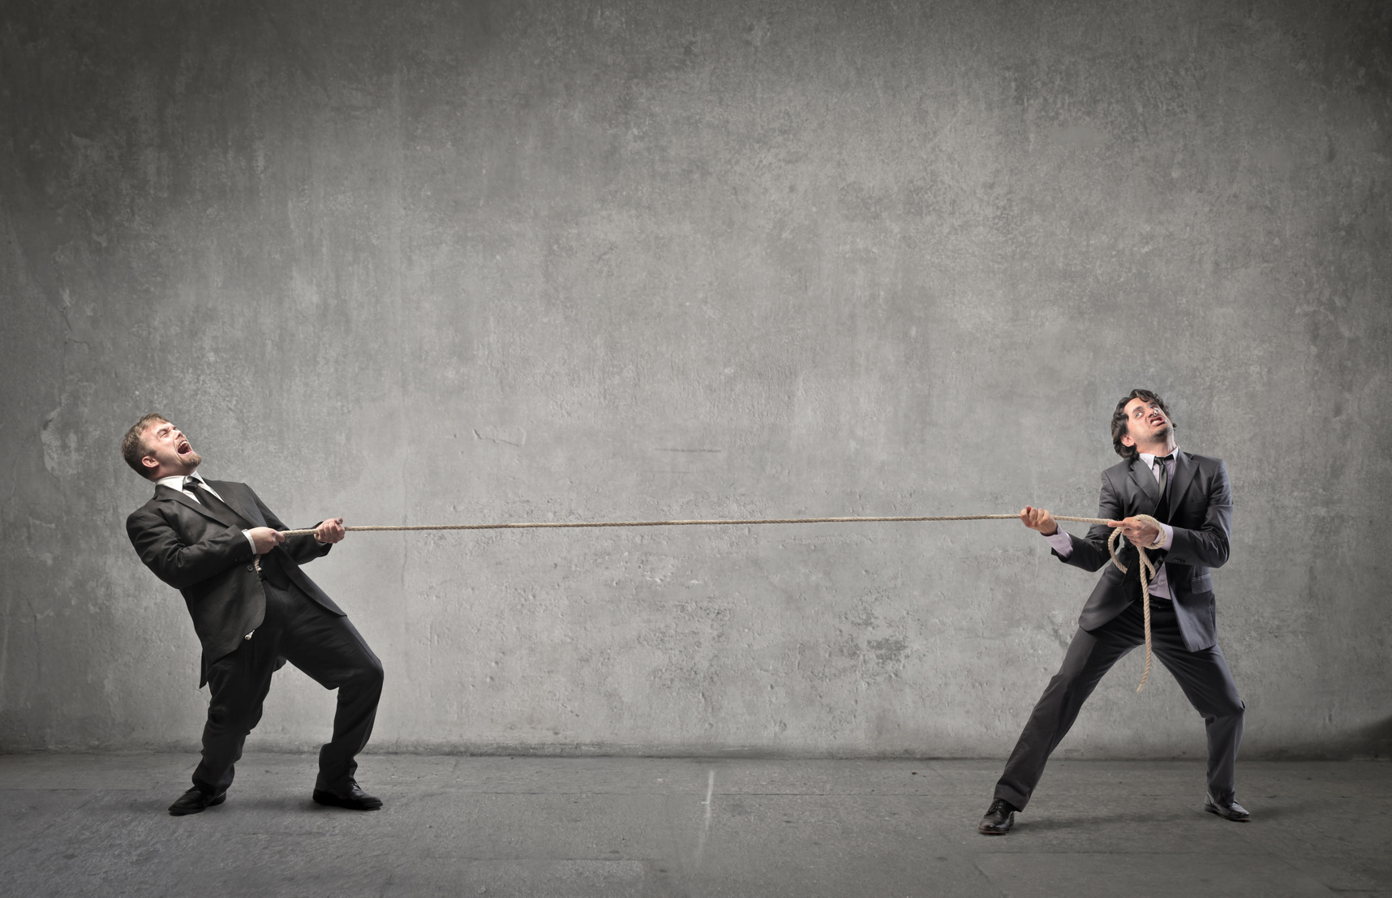
靈命拉鋸戰

Slide 2
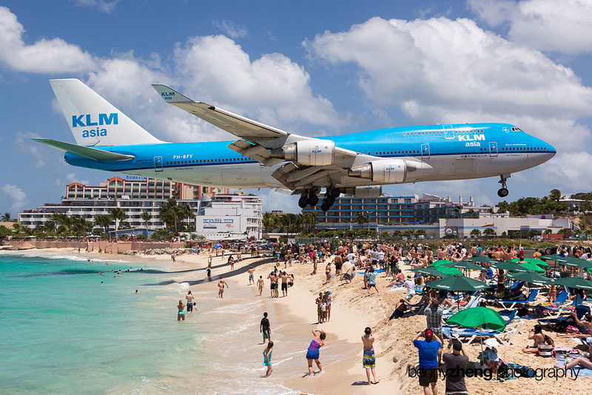
Maho Beach

Slide 3
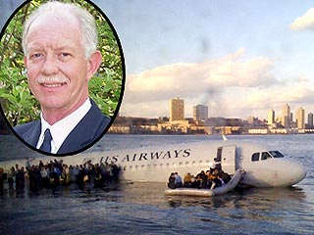
哈德遜奇蹟

Slide 4
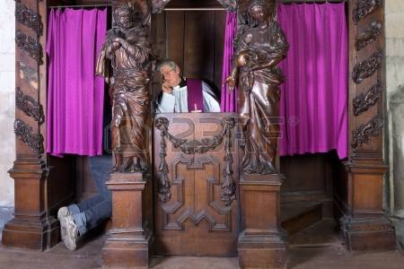
告解室 Confessional Booth

Slide 5

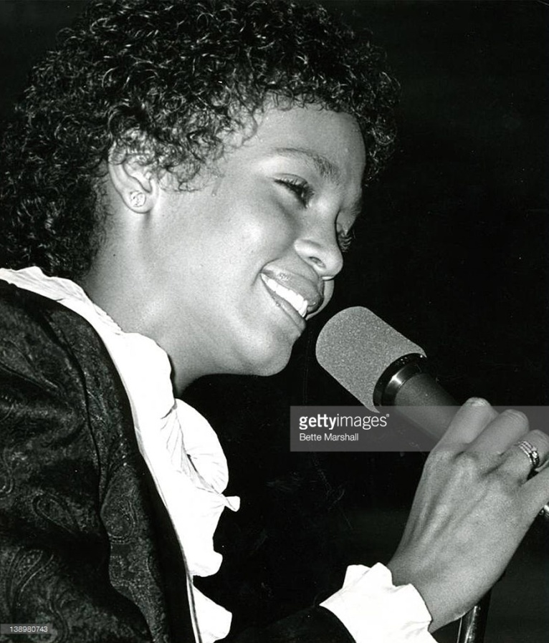
Whitney Houston 惠妮休斯頓

Slide 6
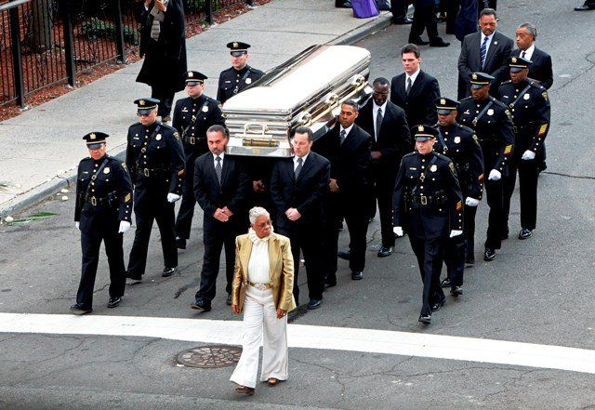
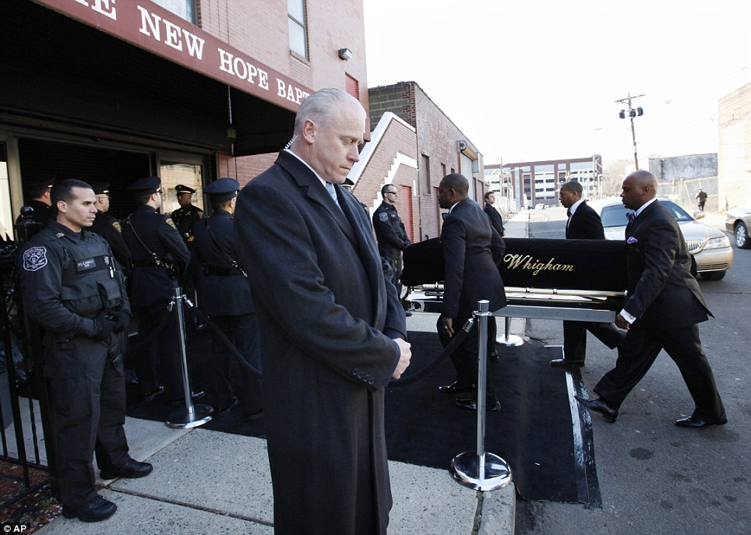
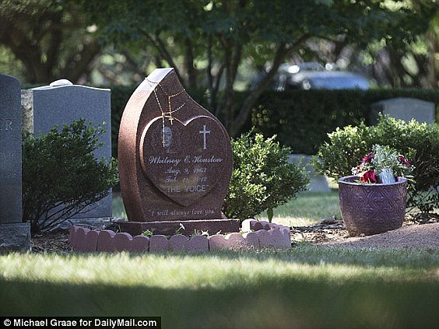
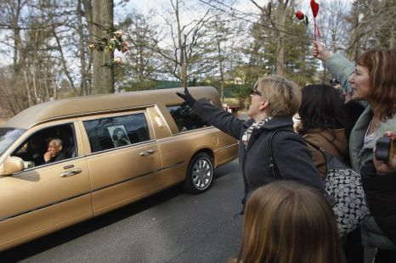

Slide 7

姦淫、汙穢、邪蕩、拜偶像、邪術、仇恨、爭競、忌恨、惱怒、結黨、紛爭、異端、嫉妒、醉酒、荒宴
羅馬書8:5-6
因為隨從肉體的人，體貼肉體的事；隨從聖靈的人，體貼聖靈的事。體貼肉體的就是死，體貼聖靈的乃是生命平安。

Slide 8


